Slide 1
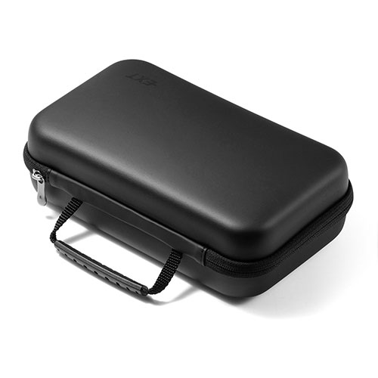
【提案書】
トラベルポーチ セミハードタイプ Lサイズ 充電器 PC周辺機器 小物整理 収納ポーチ
特徴
Lサイズのセミハードガジェットポーチ。外からの衝撃に強いセミハードタイプのため、精密機器などを持ち歩く際におすすめです。取り外し可能な間仕切り付きで、好きなように整理整頓も可能。
商品写
納期
納期スペース
仕様
カラー展開::ブラック
素材: 表装/EVA（PU貼り）
サイズ: 約W250×D155×H80mm（突起部、持ち手含まず）
重量: 約233g
付属品: 間仕切り×3（本体に装着済）
生産国: 中国
備考: メイン収納部有効内寸：約W240×D142×H38mm メッシュポケット部サイズ：約W232×H90mm
お見積
お見積りスペース

